Slide 1

异构图神经网络

Slide 2
ABSTRACT
异构网络的节点表示学习
目的是得到每个节点一个有意义的向量表示
困难是
合并异构图信息，这些信息包含着不同类型的节点和边
需要考虑异构属性以及每个节点之间的关联内容
虽然已经有许多关于同构的或者是异构的图嵌入方法，但是很少有一种图嵌入方法能够高效综合考虑
每个节点的相异结构信息（heterogeneous structural information ）
每个节点的相异内容信息（heterogeneous contents information ）
论文中作者提出 HetGNN 的异构图神经网络模型

Slide 3

总体操作如下：
First 引入了 random walk with restart strategy 来对图中每个节点sample一个固定size的强相互关系的邻居节点(neighbors )，并将这些邻居节点基于节点类型进行分组（group）。
Second 设计一个神经网络架构，这个架构有两个module，通过这个架构来聚合被sample的邻居节点feature information。
第一个module用来将相异的contents的 “deep” feature interactions 进行编码，并且生成每个节点的content embedding
第二个module是用来将不同的邻居分组（group）的content embedding进行聚合，更进一步，通过考虑不同组（group）的影响来将这些分组combine，来获取到最终的node embedding 。
Finally 利用group context loss 以及一个 mini-batch 梯度下降程序来训练模型通过论文中所谓的end-to-end manner
----- 大量实验说明了HetGNN能够在多种应用场景中表现成较好的性能，如link prediction, recommendation

Slide 4
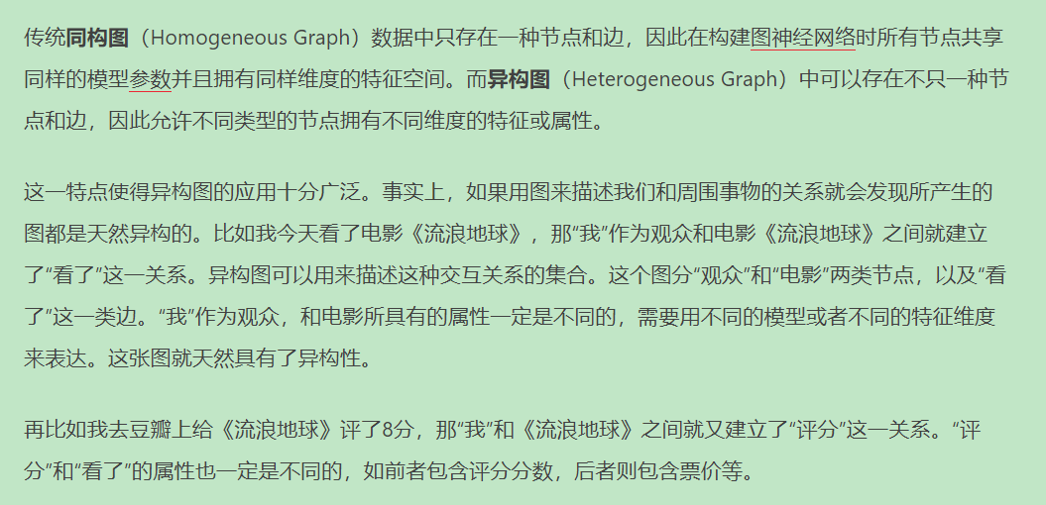
INTRODUCTION
异构图包含了多种类型的节点丰富的结构关系，以及节点的非结构化内容。
关于异构图介绍：https://www.jiqizhixin.com/articles/2019-10-14-5

Slide 5
传统方法
大多数处理异构网路任务都依靠于从“手工特征工程”中衍生的特征向量，这需要对异构网络得到的特征向量进行不同概率和可能性的说明（这句话比较拗口）
但是传统的方法十分的有限，并且不易扩展？？？
最近，产生了能够 automate the feature engineering tasks 的方法
论文中作者提出了目前几个异构图嵌入的方法，这些方法都是直接学习节点的潜在信息，但是在获取丰富的邻居信息方面十分有限
论文中作者说图神经网络利用深度神经网络来聚合特征邻居节点的特征信息，这使得聚合嵌入更加powerful。
另外，GNN可以应用到归纳任务，任务中节点在训练期间是不存在的。
GCN 使用卷积操作
The advances and applications of GNNs are largely concentrated on homogeneous graphs

Slide 6
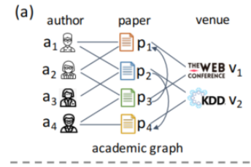
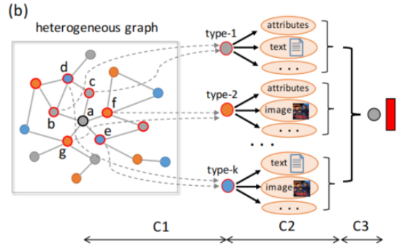

对于C1步
在异构网络中许多节点或许没有全部type的邻居，另外，每个节点的邻居节点的数量是不同的。
就像右图中展示的，a中author type节点没有与venue type节点直接的联系；在b中，节点
在b中，节点a有5个邻居节点，而节点c只有两个邻居节点
目前大多数的GNN都只能聚合直接相连邻居节点的特征信息，并且特征的传播过程或许会削减较远邻居的作用。
hub节点会因为存在一些关系较弱的邻居节点（可以成为noise）而影响嵌入效果。
对于那些邻居节点很少的点，成为cold-start，这些点的嵌入是不具备代表性的
紧跟着上一个问题，第一个挑战总结起来就是：

Slide 7
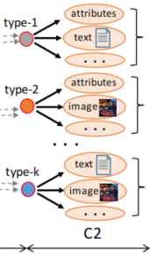

对于C2步:
这里说的content指的是属性，text等等，节点自身的东西
目前的GNN不能model “deep” interactions among node heterogeneous contents
此外还有一个缺点：不能对所有的节点类型使用同一个特征转换函数，因为节点之间的content是变化的。
因此，第二个挑战是：

Slide 8
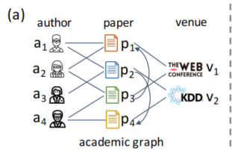

对于C3步
不同类型的邻居节点对于产生hub节点的嵌入向量的影响是不一样的
例如右图中，对于author和paper这两个邻居节点，相比于venue节点，paper节点应对author节点的嵌入向量有更大的影响。
目前大多数的GNN都集中在同构网络中，对没有考虑不同类型的邻居节点对于一个节点的影响程度。
因此，第三个挑战就是：

Slide 9
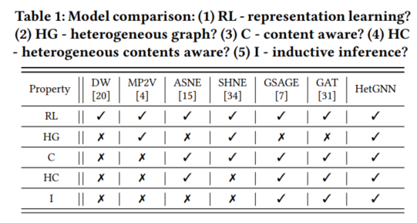
为了解决上述的困难，作者提出了HetGNN。
这篇论文主要的贡献是：
点出了异构图表示学习所涉及的问题：图结构的相异，节点content相异。
提出了一个创新的异构图表示学习方法HetGNN，其能够获取异构图中的结构以及content信息，
右图展示了HetGNN主要的优点：
3. 通过大量实验验证了说法

Slide 10
PROBLEM DEFINITION
定义：
Content-associated Heterogeneous Graphs ：定义为
V 和 E 分别表示有着多种type的节点和边，Ov表示节点类型set，Oe表示边类型set

Slide 11
问题解决
Sampling Heterogeneous Neighbors 问题
目前大多数的GNN方法都是使用一个节点的直接邻居节点，例如GAT，但是直接使用这些方法会造成很多问题：
因为节点与邻居之间可能是不同的type，因此不能直接通过获取到节点的特征信息
会受到不同邻居规模的影响，例如有些author会写许多论文，但是有的author写很少的论文。节点的嵌入向量会被那些有较弱关系的邻居节点削弱。
无法处理聚合异构网络中有不同content features的邻居节点
基于以上的问题，解决C1的困难，论文中设计了一个异构网络节点邻居采样策略，策略是基于random walk with restart，包括连续的两步：
1. Step – 1 从一个节点开始random walk，walk反复的在当前节点的邻居节点上travel，或者以p的概率回到开始节点，知道random walk成功的收集了固定数量的节点，用
表示，注意在RWR中不同
类型的节点的数量被强迫确保所有类型都被采样到
中根据频率选取前k个节点，并
2. Step – 2 将不同type的邻居节点分组，对每一种节点type t，我们从
将这k(t)个节点作为hub节点的对应于type t 的相关邻居节点set

Slide 12
上面提出的策略能够避免之前提出的问题的原因是：
RWR 对于每一个hub节点，收集所有类型的邻居
对于每个hub节点，采样的邻居节点size是固定的，并且被访问频率越大的，越容易被选中
同一类型的邻居节点（有相同的content feature）被分组，因此基于type 的聚合能够进行
接下来，论文要设计一个有两个模块的异构图神经网络架构，这个架构能够对每一个hub节点所采样出的邻居的feature information进行聚合

Slide 13



Encoding Heterogeneous Contents 解决C2问题
之前的模型将不同的content feature 直接连在一起，或者线性的将他们转化成一个统一的向量。
论文中设计了一个新的结构，结构基于bi-directional LSTM
the content embedding of v is computed as follows:

Slide 14
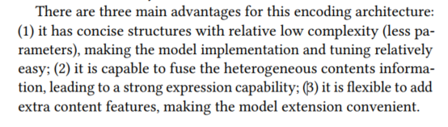
论文中提出的结构有以下的优点：

